Slide 1
10주차 발표자료
종합설계1_02 2조 두리아
2018110234 원종인
2017112108 고진원

Slide 2
Table of contents
01
요구분석 구체화
01
01
01
01

Slide 3
01
요구분석 구체화

Slide 4
요구분석 구체화
1
2
질문에 답변하는
사용자의 적극성 판단
적극성 점수에
따른 발화 생성

Slide 5
적극성 판단 주요 상세 기능
연속적인
학습 및 개선
적극성 평가
시스템은 지속적으로 데이터를
수집하고 학습하여
평가기준과 피드백의
정확성을 개선한다
사용자가 답변할 때, 얼마나 적극성을 가지고 질문에 답변하는지 평가한다

Slide 6
동작 원리
1. 자연어 처리 (NLP) 기법 활용
이 기능은 사용자의 답변을 분석하기 위해 자연어
처리 기술을 사용한다. 특히, 답변이 가지는 내면의 의미를 파악한다
2. 적극성 점수 모델링
사용자의 답변을 분석하여 적극성 점수를 계산. 이는 음성
데이터 분석, 유사성 분석, 키워드 일치 여부, 문맥적 정확성을 포함한 다양한 요소를 기반으로 한다
3. 기계 학습
시간이 지남에 따라 수집되는 데이터를 통해 모델을 지속적으로 학습시켜,
판단 기준을 최적화하고 정확도를 개선한다

Slide 7
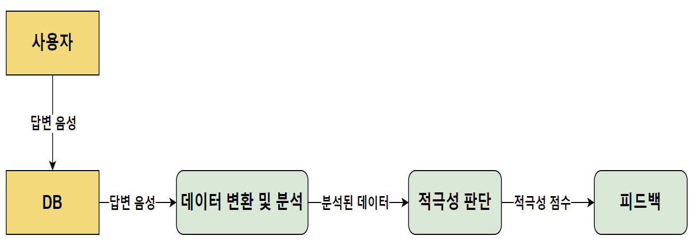
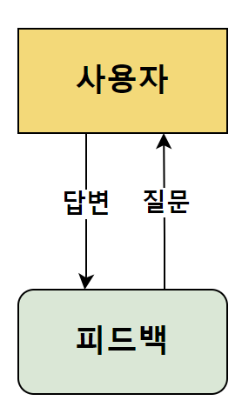
기능 설계
사용자가 음성데이터를 제공하면 DB 는 이를 저장한다
서버에서 데이터 분석을 위해 음성데이터를 요청하면 DB 는 음성 데이터를 전달한다
데이터 분석을 통해 분석된 데이터를 기반으로 적극성을 판단한다

Slide 8
프로세스 1
사용자가 음성으로 답변을 하면 이 음성 데이터는 데이터베이스(DB)에 저장된다
세부 절차
1. 사용자는 앱을 통해 음성 데이터를 입력한다.
2. 시스템은 사용자의 음성 입력을 디지털 데이터로 변환하고, 이를 DB 에 저장한다.
3. 저장된 데이터는 사용자 ID 와 타임스탬프와 함께 관리되어 데이터의 추적과 관리가 용이하게 한다.

Slide 9
프로세스 2
데이터 분석을 위해 서버가 음성 데이터를 DB 로부터 요청하고, DB 는 해당데이터를 서버에 전달한다.
세부 절차
1. 분석을 위한 요청이 서버에 의해 발생하면, DB 는 요청받은 음성 데이터를 검색한다.
2. 검색된 데이터는 분석을 수행할 서버로 안전하게 전송한다.
3. 데이터 전송은 보안된 네트워크를 통해 이루어져야 한다.

Slide 10
프로세스 3
서버는 전송받은 음성 데이터를 분석하여
사용자의 답변 적극성을 평가한다
세부 절차
1. 음성 데이터는 자연어 처리(NLP) 기술을 이용하여 분석된다.
2. 분석 과정에서 사용자의 음성 톤, 말의 속도, 어휘 사용 등이 평가되어 적극성
점수를 산출한다.
3. 적극성 점수는 사용자의 참여도와 의욕을 수치적으로 나타내며, 이는 추후 피드백과 개선 조치의 기준으로 사용된다.

Slide 11
프로세스 4
적극성 점수를 바탕으로 시스템은 사용자에게
추가 질문을 하고 시스템에게 피드백을 제공한다.
세부 절차
1. 적극성 점수에 따라 시스템은 사용자에게 추가 질문을 제시하거나 개선이 필요한 영역에 대해 시스템 자체에 피드백을 제공한다.
2. 사용자의 상호작용을 촉진하고, 의사소통 능력의 향상을 도모한다.
3. 피드백은 사용자의 답변 적극성을 기반으로 시스템의 답변 방식을 개선한다.

Slide 12
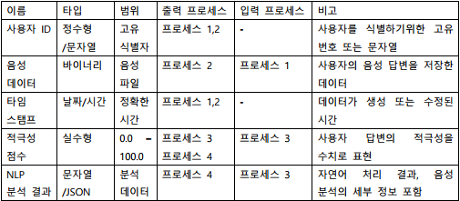
데이터

Slide 13
발화 생성 주요 상세 기능
적극성 점수에 따른 발화 생성
이전 대화를 통해 산출된 적극성 점수와 사용자의 현재 상태 및 상황을 기반으로 적합한 발화를 생성하여 원활한 대화를 하도록 한다

Slide 14
동작 원리
1. 상황 및 상태 분석
시스템은 사용자의 현재 상태와 상황을 실시간으로 분석한다. 이 분석은 사용자의 최근
활동, 대화의 맥락, 그리고 기타 관련 데이터를 포함한다.
이러한 데이터는 사용자의 기분, 관심사, 그리고 대화에 대한 의지를 더욱 명확하게
파악할 수 있게 한다.
2. 적합한 발화 생성
분석 결과와 적극성 점수를 기반으로 시스템은 적합한 발화를 생성한다. 발화 생성
엔진은 사용자의 적극성 수준에 맞추어 동기를 부여하거나 대화를 유도하는 맞춤형
메시지를 형성한다.
예를 들어, 사용자의 적극성 점수가 낮다면 시스템은 사용자의 관심을 끌 수 있는
주제로 대화를 유도한다. 반대로 적극성 점수가 높은 사용자에게는 더 도전적이거나
복잡한 대화 주제를 제공한다

Slide 15
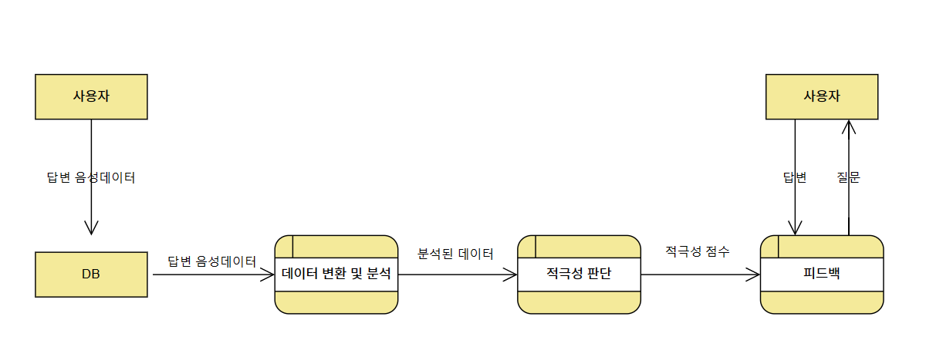
기능 설계
사용자가 음성데이터를 제공하면 DB는 이를 저장한다
서버에서 데이터 분석을 위해 음성데이터를 요청하면 DB는 음성 데이터를 전달한다.
데이터 분석을 통해 분석된데이터를 기반으로 적극성을 판단하고 적극성 점수와 사용자의 답변을 기반으로 피드백을 실시한다.

Slide 16
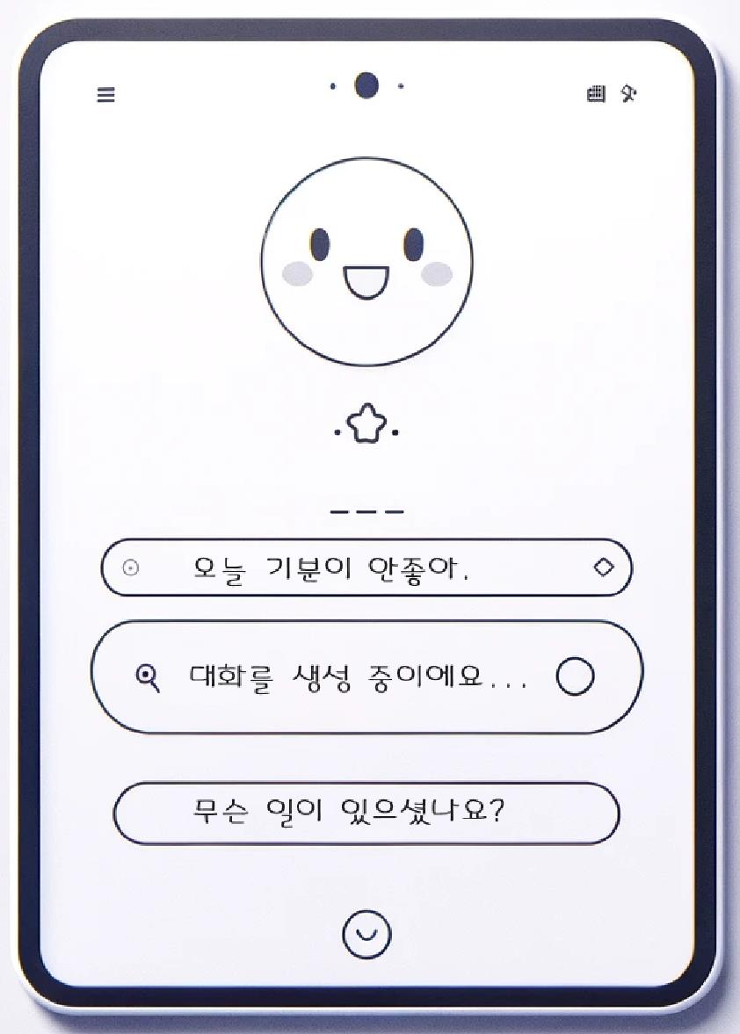
UI 설계
사용자가 실제 사용하게 될 화면 (예시)
1. “오늘 기분이 안좋아”라는 사용자의 답변을 입력받는다.
2. 대화를 생성 중이에요…에서 적극성 점수를 판별하는
과정을 거친다
3. 사용자의 적극성 점수와 상황에 따라 답변을 생성하여
“무슨 일이 있으셨나요?” 라는 답변을 생성한다.

Slide 17
데이터

